Slide 1

Microsoft Teams
Online schůzky – ve firemním týmu, s dodavateli či zákazníky
Návod pro organizátory

Slide 2





Jak na to
Technika
Postup
Počítač nebo mobilní zařízení
(mobil, tablet) připojený na Internet,
v něm internetový prohlížeč (jakýkoli)
Napište na teams@daquas.cz
Předmět zprávy: Založení schůzky
Informace, které od vás potřebujeme:
  Datum schůzky
  Časový interval schůzky
  Jedna mailová adresa kam pošleme pozvánku
  Název firmy, jméno a telefon na organizátora schůzky
Organizátor se postará o přeposlání mailu
s odkazem na schůzku ostatním účastníkům, pozvaným
Prosím, dodržujte postup přesně,
urychlíte tak odbavení.
Zvukový výstup - tj. reproduktor a mikrofon Mějte vše zapnuté
Třeba i web kameru
(Má ji notebook i telefon)
Když nejste na Internetu,
dá se do schůzky i jen zavolat.

Slide 3
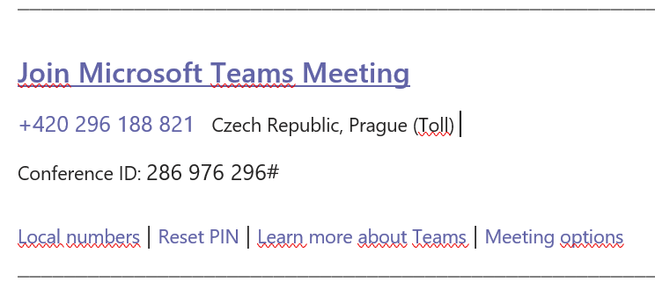
Dostanete od nás takovouto pozvánku
Pozvánku rozešlete účastníkům společně s návodem, který jsme pro vás připravili.
I pro vás platí: připojte se raději 5 minut před plánovaným začátkem schůzky.
Pokud potřebujete v češtině, může být v češtině.
Pro vás je především důležitý odkaz pod Join Microsoft Teams Meeting nebo Připojit se ke schůzce přes Microsoft Teams.
Odkaz si můžete i „přečíst“ a zkopírovat a vložit jinam do textu – pomocí pravého tlačítka myši a menu, které se vám rozbalí.
Pro ty, co nebudou přistupovat přes počítač/prohlížeč ve smartphone, se nabízí lokální české telefonní číslo kam zavolají a po výzvě zadají číslo Conference ID, aby se mohli připojit na hlasovou komunikaci

Slide 4
Na schůzce
Ve virtuální schůzce vás bude čekat kolega z našeho týmu.
Vpustí vás dovnitř a pomůže vám se sdílením obrazovky, dokumentu, který chcete účastníkům prezentovat, případně s prací s kamerou, mikrofonem – prostě poradí, s čím bude potřeba.
Postupně se budou připojovat další účastníci. Až budou všichni, může jim dát krátkou informaci o tom, jak využívat možnosti Teams (viz předchozí bod). Naučí je také tlumit mikrofon, aby nerušili ostatní.
Budou-li mít nějaké potíže, měli by kontaktovat vás nebo další účastníky, kteří jsou připojeni, abychom jim mohli poradit prostřednictvím chatu.
Je důležité, abychom měli telefon na vás. Datové sítě jsou dnes samozřejmě poněkud přetížené, ne vše funguje ideálně.
Jakmile rozhodnete, že máme ze schůzky „vystoupit“, abyste zůstali nerušeni, sami, uděláme to a vy uvidíte, že se náš člověk odpojil.
Bude-li jej potřeba znovu kontaktovat (nečekané potíže) – pište na teams@daquas.cz a my zareagujeme co nejdříve to jen půjde. Budeme po dobu schůzky tuto komunikační dráhu hlídat.

Slide 5
Návod na připojení ke schůzce
(slouží organizátorovi, návod pro účastníky dodáme spolu s pozvánkou)

Slide 6
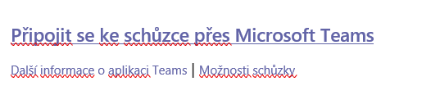
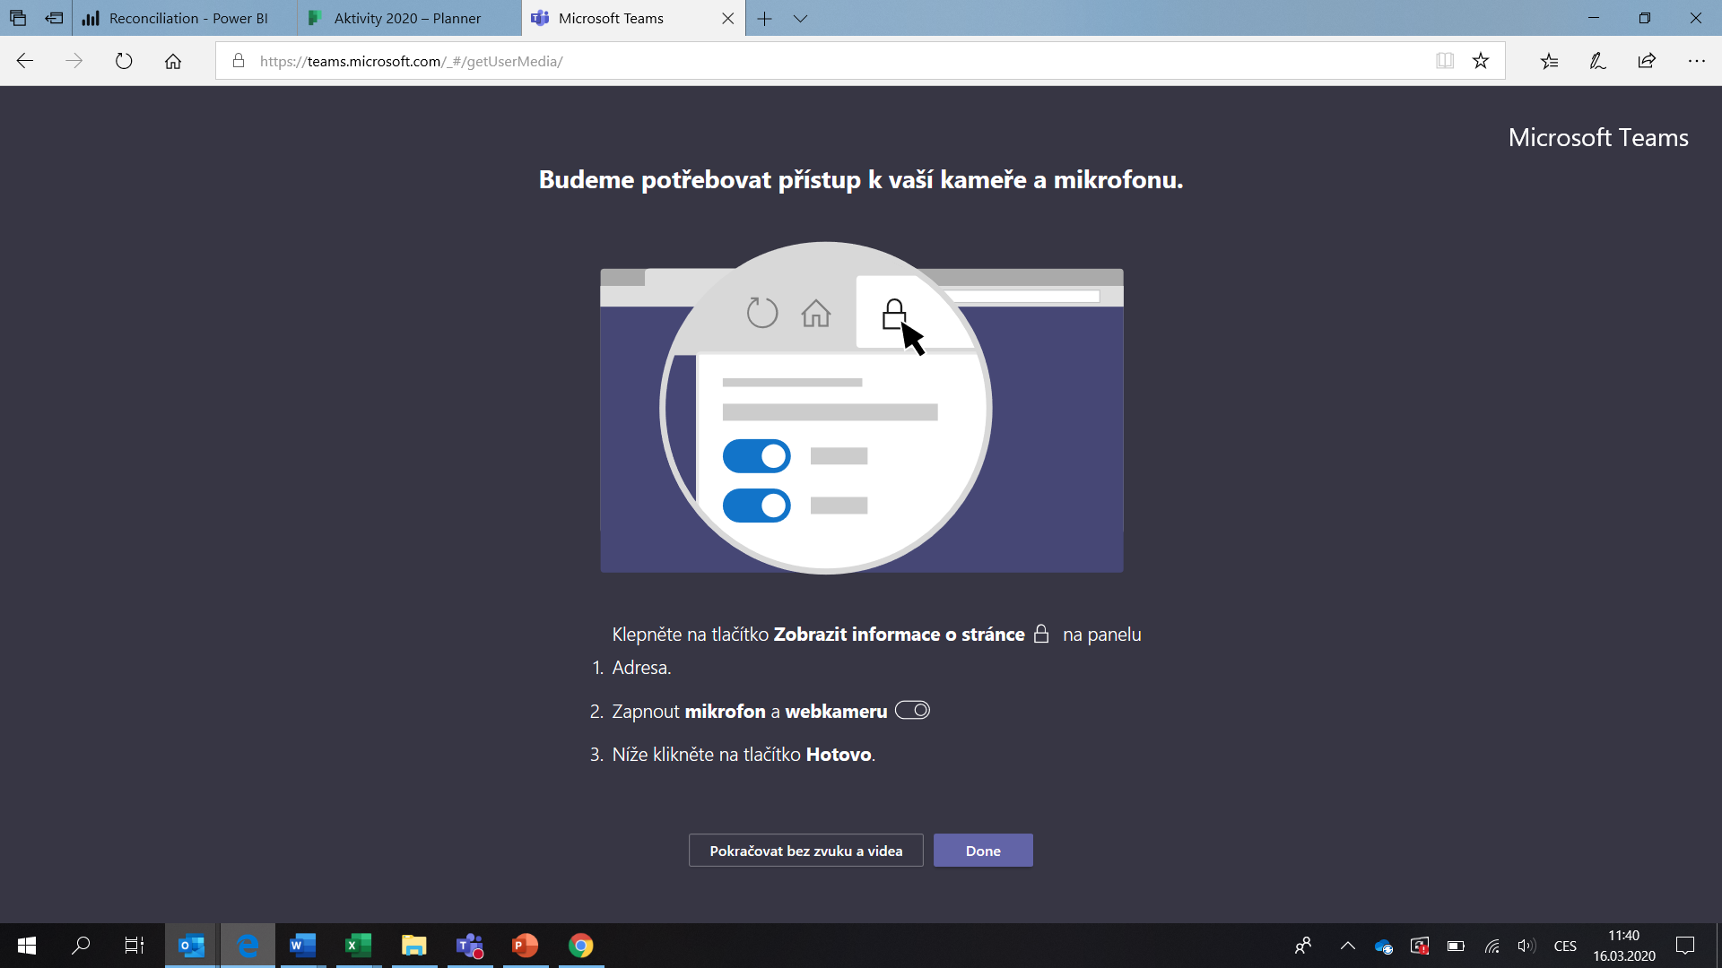
Postup – připojení ke schůzce
V e-mailu s pozvánkou klikněte na odkaz
Doporučujeme připojit se min. 5 minut před plánovaným začátkem
otevře se okno ve vašem prohlížeči
(pokud máte nainstalovanou aplikaci Teams, hovor bude probíhat v ní, další krok návodu přeskočte)
Povolte potvrzením zde
(kameru můžete v dalším kroku vypnout. Doporučujeme!)

Slide 7
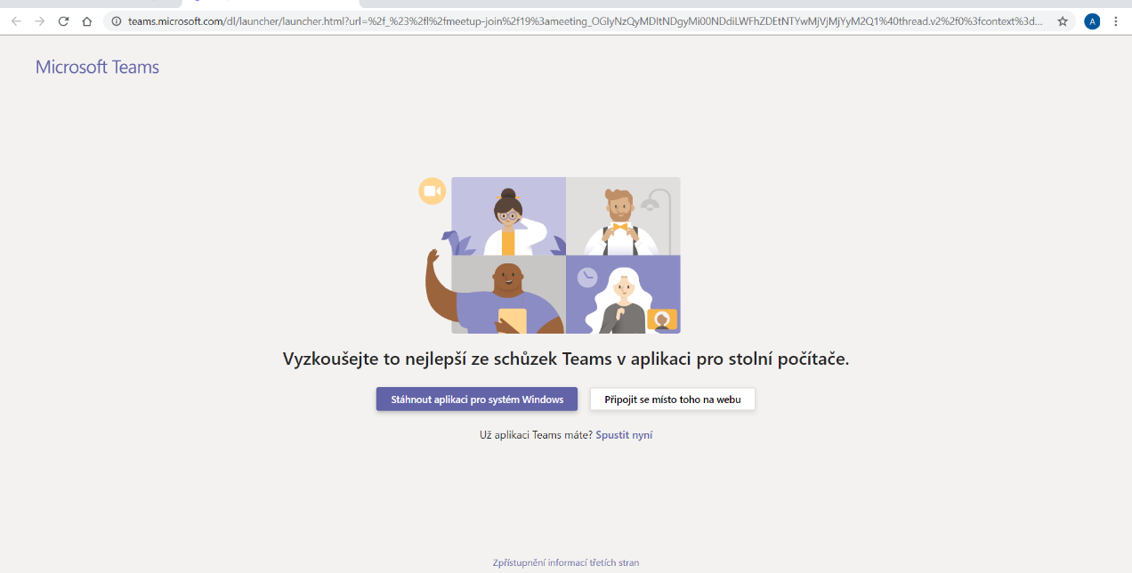
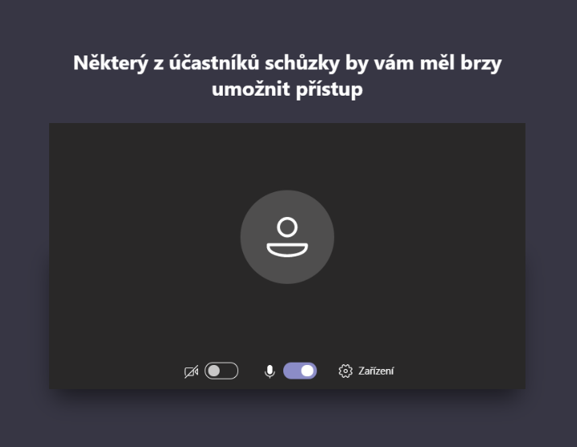
Postup – připojení ke schůzce
Otevře se okno v prohlížeči s nabídkou:
Účastník bez licence má omezené možnosti použití Teams
Je potřeba, aby mu organizátor schůzky povolil přístup.
Vyčkejte, a pokud se nic neděje, dejte vědět svolavateli schůzky.
okno účastníka
Klikněte na odkaz

Slide 8
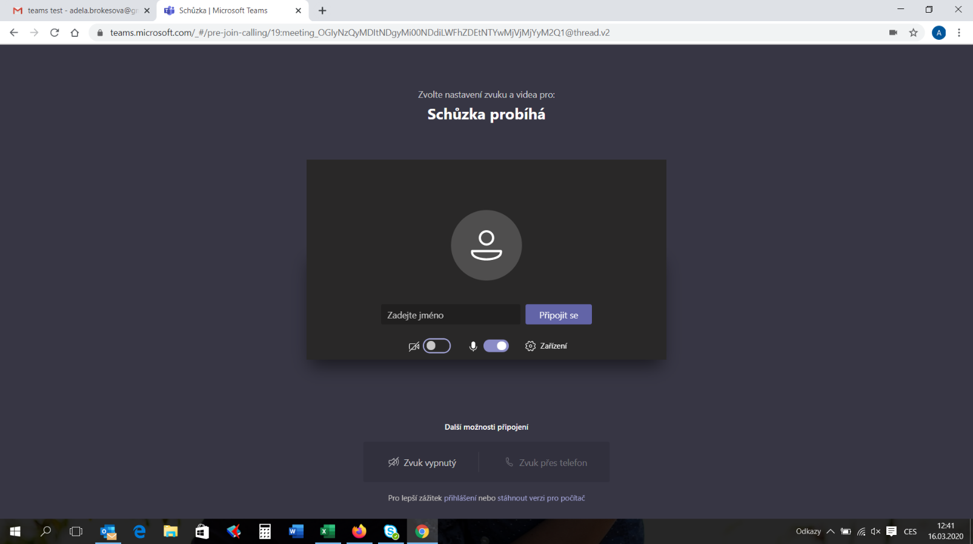
Postup – připojení ke schůzce
Zadejte jméno, jinak vás to nepustí dál
Připojení k hovoru
Centrum nastavení hovoru
Web kamera zapnuta / vypnuta
Mikrofon zapnut / vypnut
(když chcete jen poslouchat)
Upozornění na to, když máte vypnutý zvuk

Slide 9

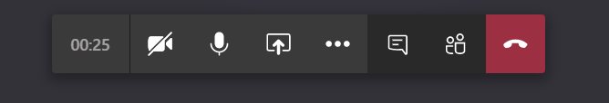
Průběh schůzky
Když budete už ve schůzce, máte možnost sledovat:
Sledovat, jak dlouho už si povídáte
Vypnout / zapnout kameru
Vypnout / zapnout svůj mikrofon
Sdílet svou obrazovku počítače
Další volby hovoru
Možnost chatovat se všemi najednou
Prohlídnout si, kdo je připojený
Opustit schůzku (přes ten odkaz se pak dá kdykoli znova připojit)
1
2
3
4
5
6
7
8

